Slide 1
마이크로 프로세스
중간발표
2015136034 김재훈

Slide 2
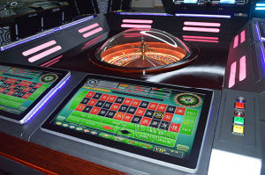
LED 아두이노 전자 카지노 룰렛
ㅁㄴ

Slide 3
작품 구성(중간 발표)
LED 수
짝수 위치 초록색 LED 6개
홀수 위치 빨간색 LED 6개
0숫자 위치 노란색 LED 1개
배팅 금액 표시 파란색 LED 5개
총18개
버튼 수
시작 버튼 1개
각 숫자에 버튼 한개씩 연결 13개
배팅 금액 UP/DOWN 버튼 2개
총 16개
작품 구성(최종)
LED 수
짝수 위치 초록색 LED 6개
홀수 위치 빨간색 LED 6개
0숫자 위치 노란색 LED 1개
배팅 금액 표시 파란색 LED 5개
총 17개(동일)
버튼 수
시작 버튼 1개
각 숫자에 버튼 한개씩 연결 13개
배팅 금액 UP/DOWN 버튼 2개
배팅 확정 ENTER 버튼 1개
총 17개(변경)

Slide 4
작품 설명(중간 발표)
사용자는 각 숫자에 해당하는 버튼을 눌러 배팅이 가능함
배팅 금액은 UP/DOWN 버튼을 사용하여 0~5까지 지정함
시작 버튼을 눌러 결과를 확인함(스핀 시 애니메이션 효과)
승리 시 맞춘 LED 점멸 및 애니메이션 효과
카지노 룰에 따른 보상 부여
부여된 보상의 값과 현재 보유 금액은 시리얼 모니터에 출력
작품 설명(최종)
사용자는 각 숫자에 해당하는 버튼을 눌러 배팅이 가능함
(기존에는 한명에서 플레이 했지만 최종에는 12명까지의
플레이어가 함께 플레이가 가능)
배팅 금액은 UP/DOWN 버튼을 사용하여 0~5까지 지정함
(지정 후 ENTER버튼을 누름으로써 다음 플레이어에게
베팅 기회를 넘김)
시작 버튼을 눌러 결과를 확인함(스핀 시 애니메이션 효과)
승리 시 맞춘 LED 점멸 및 애니메이션 효과
카지노 룰에 따른 보상 부여
부여된 보상의 값과 현재 보유 금액은 시리얼 모니터에 출력(승자 및 승패에 따라 계속해서 플레이어의 보유금액 계산)

Slide 5
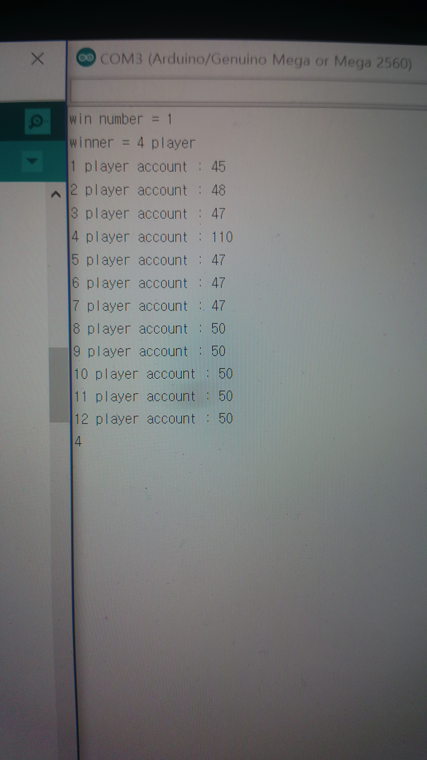
시리얼 모니터
최종 결과물(youtube)

